Slide 1
Offb Teil 11 | Kp. 4

Slide 2
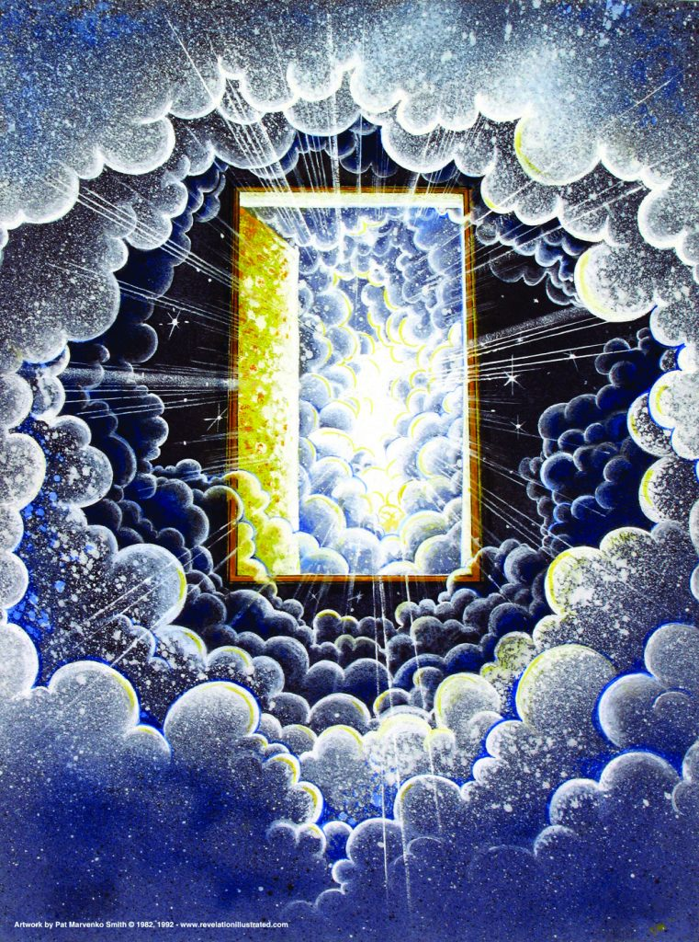
Der Thron Gottes | Kp. 4
"Schreibe, was du gesehen hast, und was ist, und was nach diesem geschehen soll:" (1,19)
"Nach diesem sah ich: Und siehe, eine Tür, geöffnet im Himmel, und die erste Stimme, die ich gehört hatte wie die einer Posaune, die mit mir redete, sprach: Komm hier herauf! Und ich werde dir zeigen, was nach diesem geschehen muss." (4,1)

Slide 3
Der Thron Gottes | (4,1-3)
"Sogleich war ich im Geist: Und siehe, ein Thron stand im Himmel, und auf dem Thron saß einer." (4,2)

Slide 4
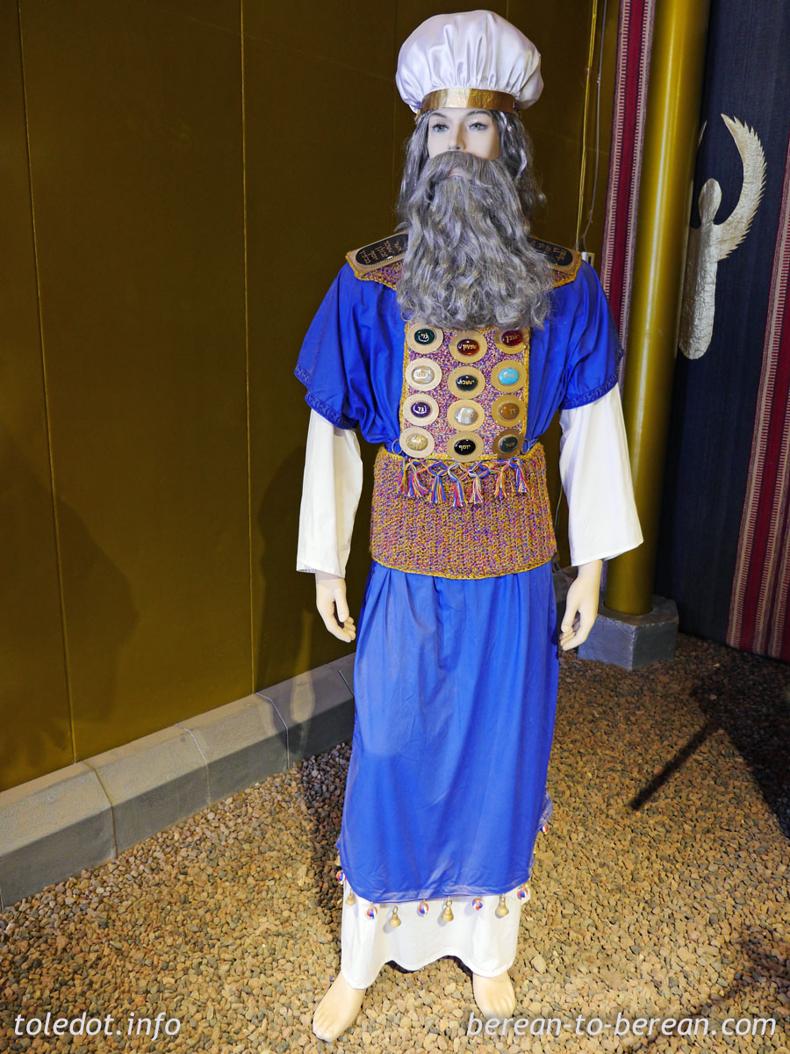
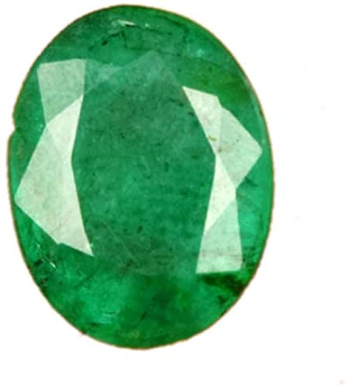
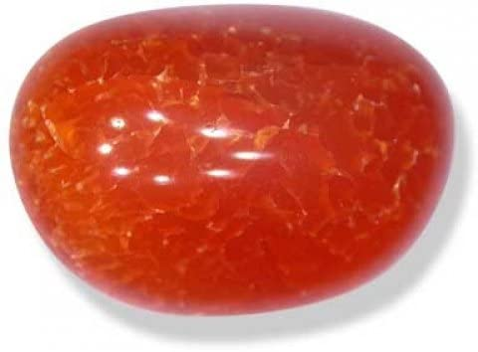
Der Thron Gottes | (4,1-3)
"3 Und der da saß, ⟨war⟩ von Ansehen gleich einem Jaspisstein und einem Sarder, und ein Regenbogen ⟨war⟩ rings um den Thron, von Ansehen gleich einem Smaragd." (4,3)

Slide 5
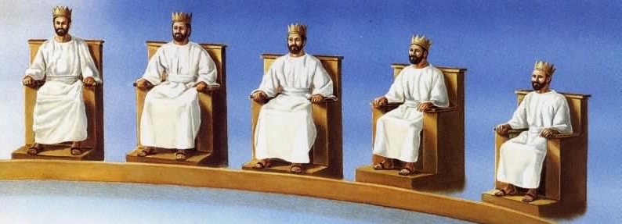
Um den Thron | (4,4)
"Und rings um den Thron ⟨sah ich⟩ vierundzwanzig Throne, und auf den Thronen saßen vierundzwanzig Älteste, bekleidet mit weißen Kleidern, und auf ihren Häuptern goldene Siegeskränze." (4,4)

Slide 6
Die Gemeinde nach der Entrückung
"Und David teilte sie, zusammen mit Zadok von den Söhnen Eleasars und mit Achimelech von den Söhnen Itamars, entsprechend ihren Ämtern in ihre Dienste ein. 4 Es fand sich aber, dass die Söhne Eleasars an Familienhäuptern zahlreicher waren als die Söhne Itamars. Daher teilte man sie so ein, dass 16 Familienhäupter auf die Söhne Eleasars und 8 auf die Söhne Itamars kamen." (1Chro 24,3-4)

Slide 7
Die Gemeinde nach der Entrückung
→ Ihre Stellung | Throne
"Wer überwindet, dem werde ich geben, mit mir auf meinem Thron zu sitzen, wie auch ich überwunden und mich mit meinem Vater auf seinen Thron gesetzt habe." (3,21)
→ Ihr Zeugnis | Lobpreis
"so werden die vierundzwanzig Ältesten niederfallen vor dem, der auf dem Thron sitzt, und den anbeten, …" (4,10)

Slide 8
Die Gemeinde nach der Entrückung
→ Ihre Weisheit
"Und einer von den Ältesten begann und sprach zu mir: Diese, die mit weißen Gewändern bekleidet sind – wer sind sie, und woher sind sie gekommen?14 Und ich sprach zu ihm: Mein Herr, du weißt es. Und er sprach zu mir: Diese sind es, …" (7,13)
→ Weisse Kleider
"rate ich dir, …; und weiße Kleider, damit du bekleidet wirst…" (3,18)
"Und ihr wurde gegeben, dass sie sich kleidete in feine Leinwand, glänzend, rein; denn die feine Leinwand sind die gerechten Taten der Heiligen." (19,8)

Slide 9
Die Gemeinde nach der Entrückung
→ Siegeskränze
"Sei treu bis zum Tod! Und ich werde dir den Siegeskranz des Lebens geben." (2,10)

Slide 10
Aus dem Thron| (4,5a)
"Und aus dem Thron gehen hervor Blitze und Stimmen und Donner;" (4,5a)

Slide 11
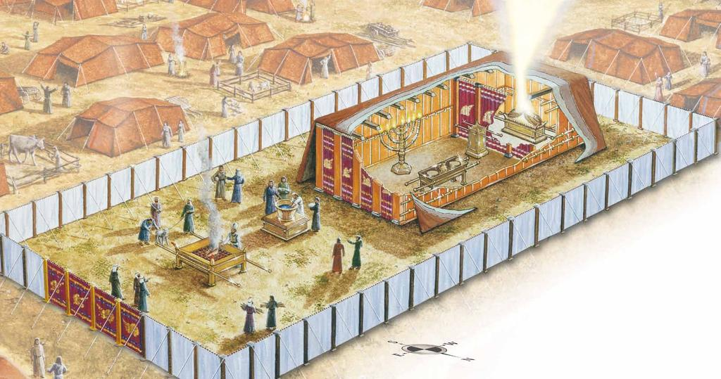
Vor dem Thron| (4,5b-6a)
"und sieben Feuerfackeln brennen vor dem Thron, welche die sieben Geister Gottes sind." Und vor dem Thron ⟨war es⟩ wie ein gläsernes Meer, gleich Kristall; …" (4,5b-6a)

Slide 12
Inmitten und rings um den Thron| (4,6b-8)
"… und inmitten des Thrones und rings um den Thron vier lebendige Wesen, voller Augen vorn und hinten.
7 Und das erste lebendige Wesen ⟨war⟩ gleich einem Löwen und das zweite lebendige Wesen gleich einem jungen Stier, und das dritte lebendige Wesen hatte das Angesicht wie das eines Menschen, und das vierte lebendige Wesen ⟨war⟩ gleich einem fliegenden Adler. 8 Und die vier lebendigen Wesen hatten, eines wie das andere, je sechs Flügel und ⟨sind⟩ ringsum und inwendig voller Augen, und sie hören Tag und Nacht nicht auf zu sagen: Heilig, heilig, heilig, Herr, Gott, Allmächtiger, der war und der ist und der kommt!" (4,6b-8)

Slide 13
Inmitten und rings um den Thron| (4,6b-8)
"Im Todesjahr des Königs Usija, da sah ich den Herrn sitzen auf hohem und erhabenem Thron, und die Säume ⟨seines Gewandes⟩ füllten den Tempel. 2 Serafim standen über ihm. Jeder von ihnen hatte sechs Flügel: Mit zweien bedeckte er sein Gesicht, mit zweien bedeckte er seine Füße, und mit zweien flog er. 3 Und einer rief dem andern zu und sprach: Heilig, heilig, heilig ist der HERR der Heerscharen! Die ganze Erde ist erfüllt mit seiner Herrlichkeit!" (Jes 6,1-3)

Slide 14
Inmitten und rings um den Thron| (4,6b-8)
"Und ich sah, als das Lamm eines von den sieben Siegeln öffnete, und hörte eines von den vier lebendigen Wesen wie mit einer Donnerstimme sagen: Komm!
3 Und als es das zweite Siegel öffnete, hörte ich das zweite lebendige Wesen sagen: Komm!" (6,1.3)

Slide 15
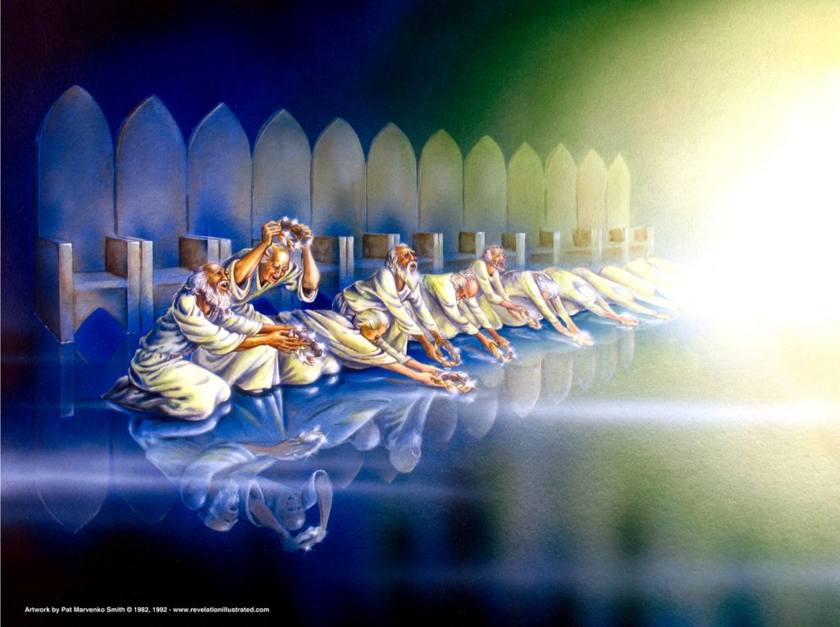
Lobpreis im Himmel| (4,9-11)
"Und wenn die lebendigen Wesen Herrlichkeit und Ehre und Danksagung geben werden dem, der auf dem Thron sitzt, der da lebt von Ewigkeit zu Ewigkeit,
10 so werden die vierundzwanzig Ältesten niederfallen vor dem, der auf dem Thron sitzt, und den anbeten, der von Ewigkeit zu Ewigkeit lebt, und werden ihre Siegeskränze niederwerfen vor dem Thron und sagen:
11 Du bist würdig, unser Herr und Gott, die Herrlichkeit und die Ehre und die Macht zu nehmen, denn du hast alle Dinge erschaffen, und deines Willens wegen waren sie und sind sie erschaffen worden." (4,9-11)

Slide 16
Alle Dinge sind nach Gottes Willen und für Gottes Willen erschaffen. Darum ist es recht, dass Gott den Menschen richtet, der sich Gottes Willen widersetzt und sich weigert, ihm die Ehre zu geben, die ihm als Schöpfer zusteht.
"Darum hat Gott sie dahingegeben in den Begierden ihrer Herzen in ⟨die⟩ Unreinheit, ihre Leiber untereinander zu schänden, 25 sie, welche die Wahrheit Gottes in die Lüge verwandelt und dem Geschöpf Verehrung und Dienst dargebracht haben statt dem Schöpfer, der gepriesen ist in Ewigkeit. Amen." (Röm 1,24-25)

Slide 17
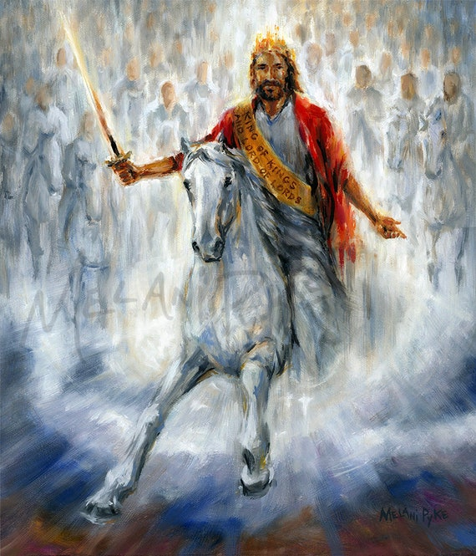
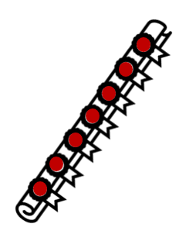
Trübsalszeit

Slide 18
Offb Teil 11 | Kp. 4

